Slide 1
Informationsabend für Eltern
Witzenhausen, 22. Februar 2018

Slide 2
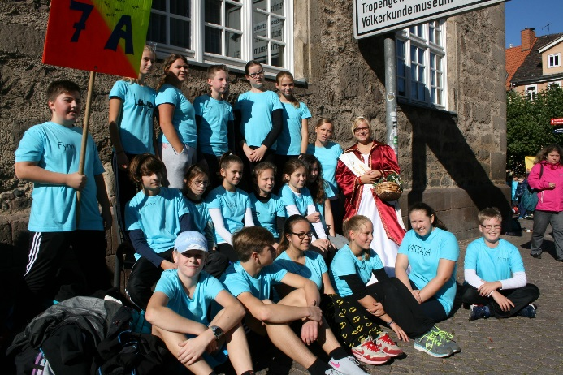
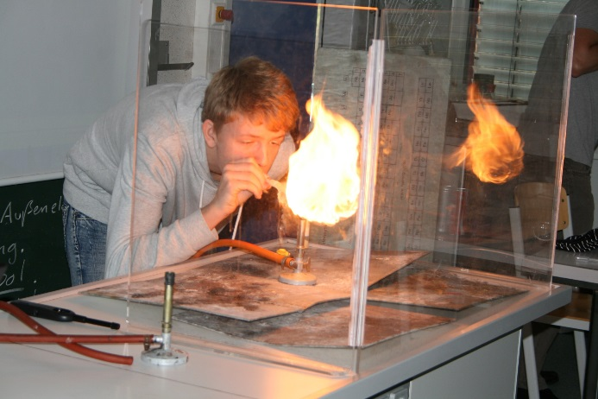
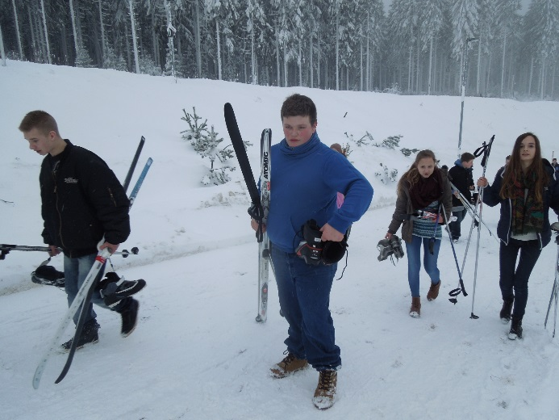
Notes:
Begrüßung HilA, kurze Vorstellung

Slide 3
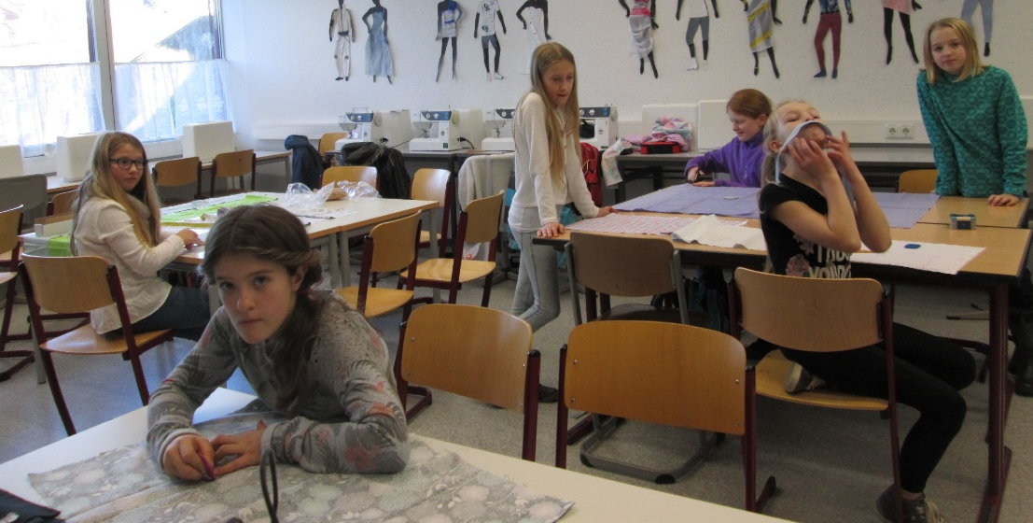
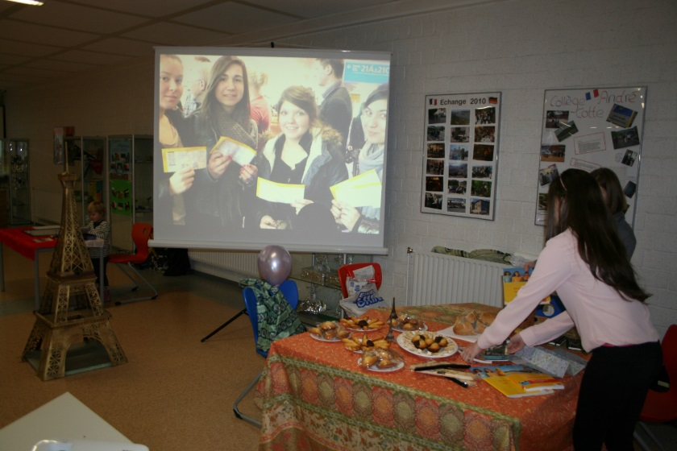
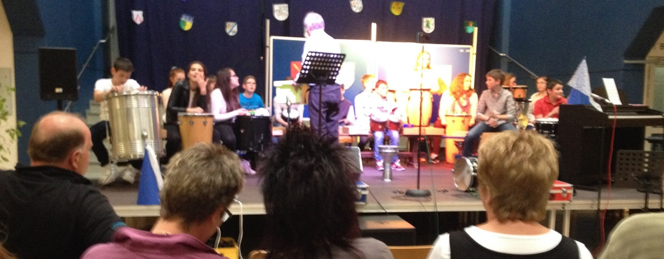
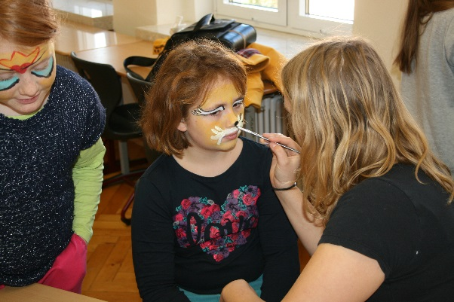
Vom Grundschüler zum Johannisbergschüler
Spiel- und Sportfest
Tag der offenen Tür
Informations- elternabend
Besuch an den Grundschulen
Anmeldung 5. März 2018
Übergabe-gespräche
Klasseneinteilung Mai 2018
Elternabend 29. Mai 2018
Aufnahmefeier 7. August 2018
Feedbackgespräche September 2018
Hospitationstage
Notes:
HilA

Slide 4
Die Struktur unserer Schule
10 |  | Mittlerer Bildungsgang | Gymnasialzweig
8 – 9 | Praxisorientierter Bildungsgang
5 – 7 | Aufbaustufe
1 – 4 | Grundschulen
Mittelstufenschulzweig
Notes:
HilA → Frau Franz weiterführende Schule

Slide 5
Der Mittelstufenschulzweig
Notes:
JanG

Slide 6
Aufbaustufe
Lernbereiche
Ästhetische Bildung
Gesellschaftslehre
Naturwissenschaften
Besonderheiten
Informatik in Klasse 6
Kompetenzfeststellung in Klasse 7
Rechtschreibförderung
Einstufung in PoB/MiB
Klassenkonferenz entscheidet mit Beginn des 2. Halbjahres der Klasse 7
Mo | Di | Mi | Do | Fr
M | ÄB | Reli | E
M | ÄB | Reli | E | M
AL | E | NaWi | M | D
AL | E | NaWi | M | D
D | GL | D | Sp | E
LRS | GL | D | Sp | KL
 |  | ÄB
Notes:
JanG

Slide 7
Praxisorientierter Bildungsgang
Lernbereiche
Ästhetische Bildung
Gesellschaftslehre
Naturwissenschaften
Besonderheiten
Informatik in Klasse 8
Praxistag
Berufsbezogener Unterricht
Abschluss
Hauptschulabschluss
Ausbildung Berufsfachschule Realschule
Mo | Di | Mi | Do | Fr
M | ÄB | Sp | BBU | M
M | ÄB | Sp |  | M
NaWi | Info | NaWi |  | D
NaWi | Info | NaWi |  | D
E | E | D |  | GL
E | E | D |  | GL
 |  | Reli | LRS
Notes:
JanG → RhöI

Slide 8
Mittlerer Bildungsgang
Lernbereiche werden aufgelöst
Besonderheiten
Informatik in Klasse 8
Berufsbezogener Unterricht
Praktikum in Klasse 9
Abschluss
Realschulabschluss
Ausbildung Fachoberschule Berufliches Gymnasium
Mo | Di | Mi | Do | Fr
M | Sp | Phy | BBU | E
M | Sp | Phy |  | E
D | E | G |  | M
D | E | G |  | M
Ku/Mu | D | Ek |  | Ch
Ku/Mu | D | Ek |  | Ch
 | Info | Reli
Notes:
RhöI → NolF

Slide 9
Der Gymnasialzweig
Notes:
NolF

Slide 10
Gymnasialzweig
Besonderheiten
Förderkurse in Klasse 5 in Mathematik und Englisch
Rechtschreibförderung
Berufsorientierung
Informatik in Klassen 6 und 8
i. d. R. fester Klassenverbund von 5 bis 10
Wahlunterricht: AL , NaWi, Jugend forscht, Gesundheit – Ernährung – Bewegung
Mo | Di | Mi | Do | Fr
Fö-M/E | E | Reli | M | E
M | E | Reli | M | E
Bio | Mu | M | Sp | D
Bio | Mu | D | Sp | D
D | Ku | Ek | E | KL
D | Ku | Ek | LRS | Sp
Notes:
NolF → FenA

Slide 11
Ganztagsangebot und Besonderheiten
Notes:
FenA → Besonderheiten

Slide 12
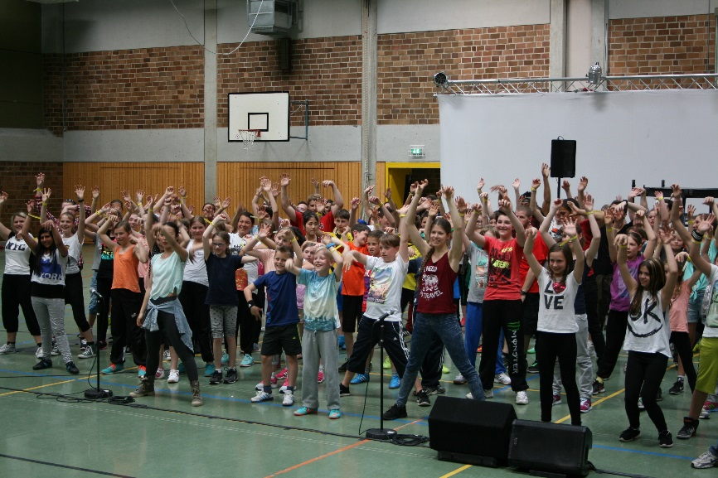
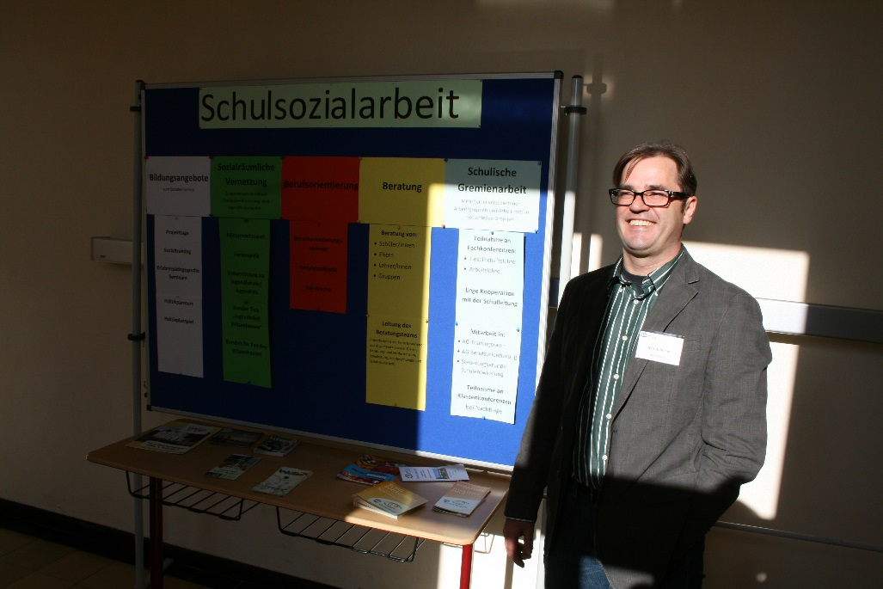
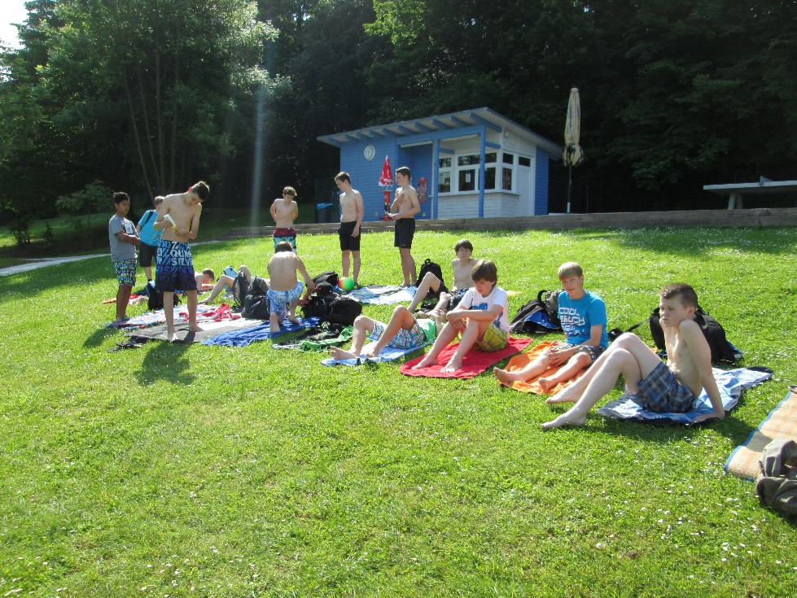
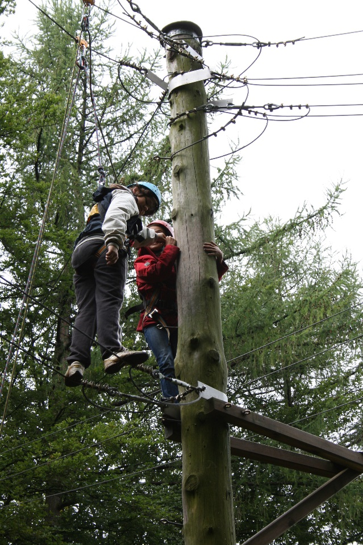
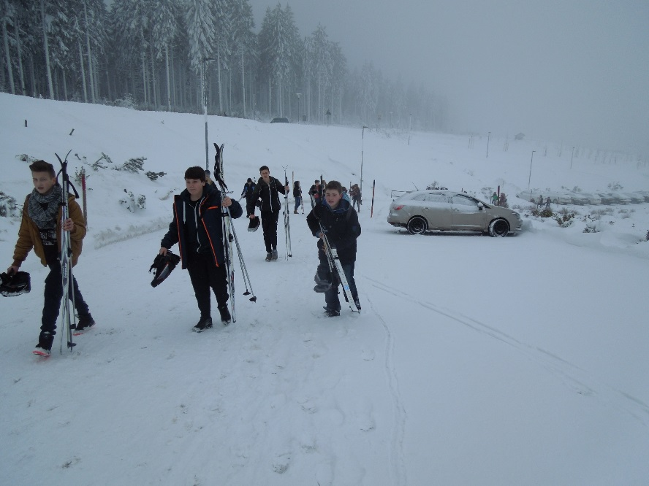
Besonderheiten
Sozialtraining
Schulsozialarbeit
Trainingsraum
Fremdsprachenzertifikate (Englisch: Cambridge, Französisch: DELF)
Young Americans
Schüleraustausch (Frankreich, Großbritannien)
Romfahrt (Latein-Schüler)
Wintersporttag für Klasse 8
Klassengemeinschaftstage (mindestens 1 pro Halbjahr)
Fördersysteme
Notes:
FenA → Ganztag

Slide 13
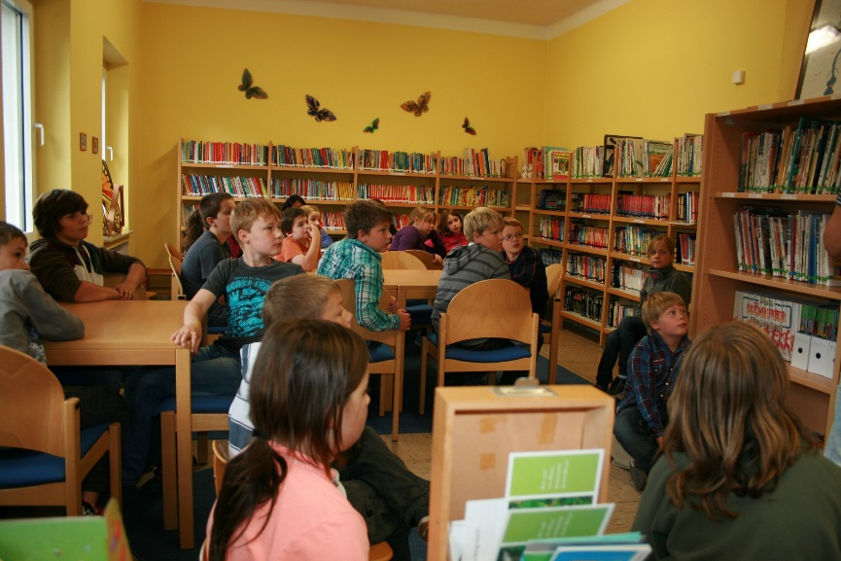
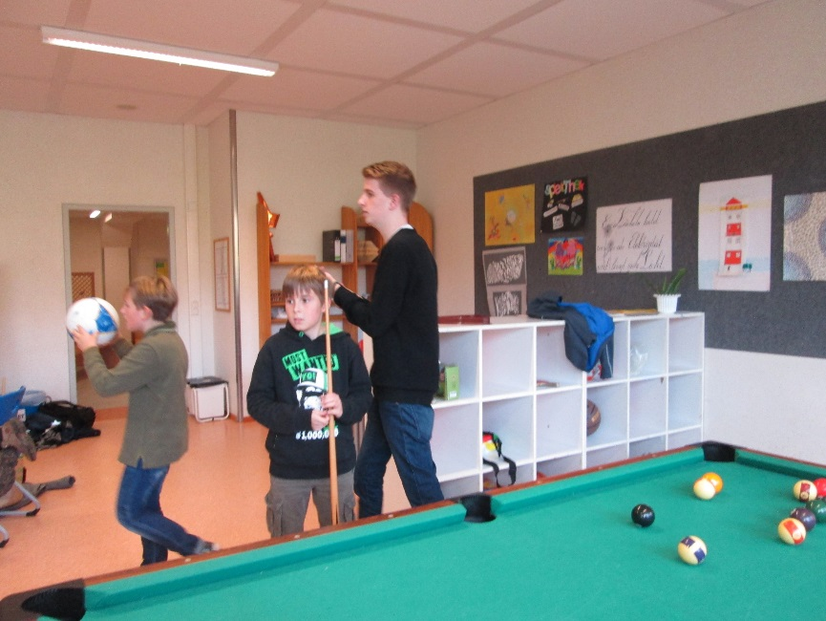
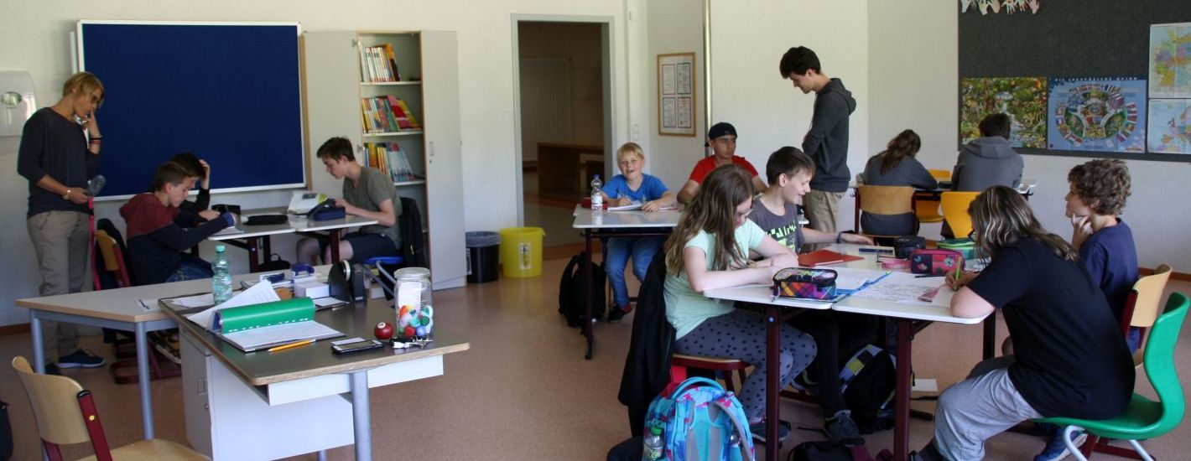
Offenes Ganztagsangebot
Bibliothek
Spieliothek
Bistro/Mensa: Mittagessen und Pausenverpflegung
AGs (rund 25 jedes Halbjahr)
Lernzeit
Notes:
FenA

Slide 14
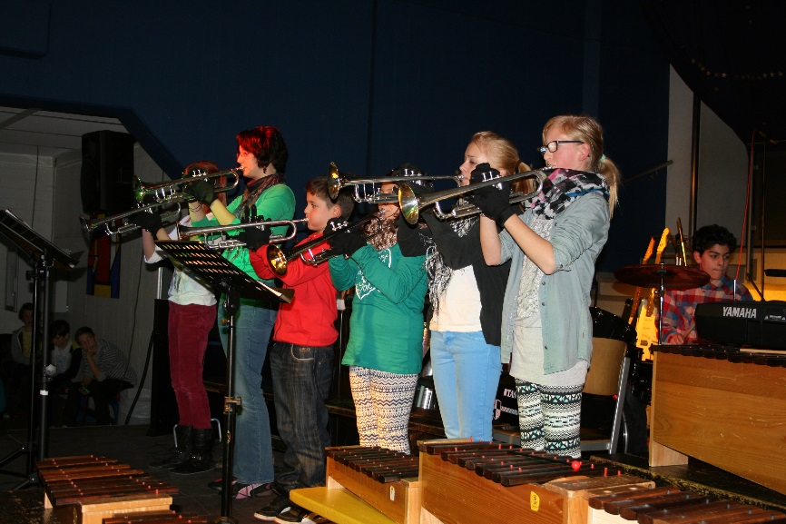
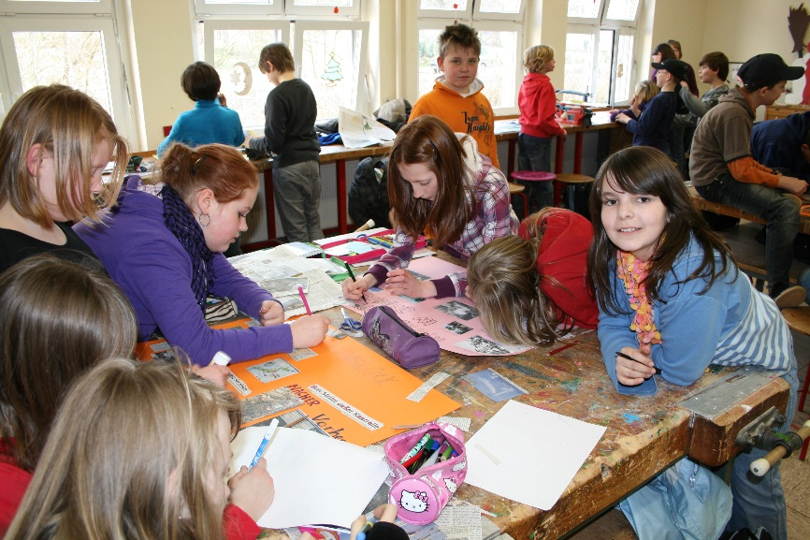
Zeit für Ihre Fragen
Notes:
Alle

Slide 15
Johannisberg-Schule im Netz
instagram.com/johannisbergschule
facebook.com/JohannisbergSchule
twitter.com/JoBergSchule
http://johannisberg.schule

